Slide 1
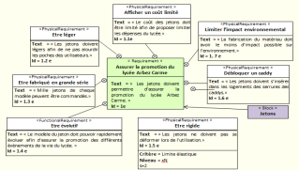
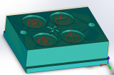
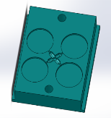
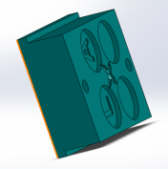
Caractérisation des matériaux
Approfondissement
Spécialité ITEC
De l’idée au prototype vraie matière vrai procédé
Réalisation de l’outillage
Cahier des charges fonctionnel
Conception du programme d’usinage
Personnalisation des jetons
Structure d’un moule (donnée)
Y
X
Op-OP
Z
Ajout de matière
Enlèvement de matière

